Slide 1
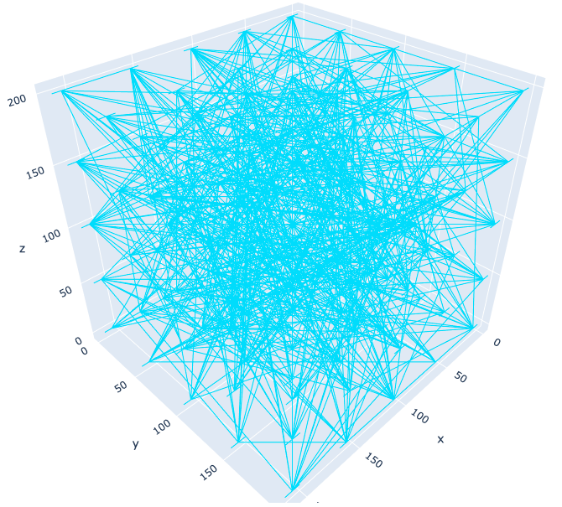
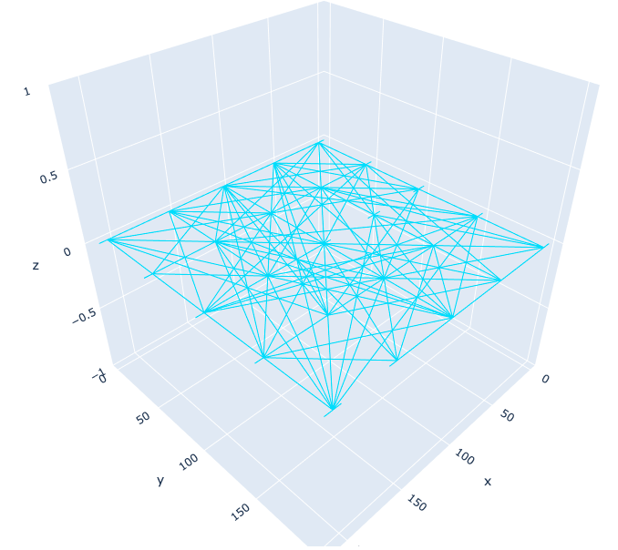
Macierze i warstwy komórek

Slide 2
Cwiczenie - model warstwy komórkowej
Stworzyć model warstwy komórkowej o następujących własnościach:
- Warstwa składa się z komórek pobudzających (np. 5x5).
- Każda komórka składa się z ciała neuronu (soma) i jest wyposażona w mechanizmy HH i synapsę pobudzającą ExpSyn
- Neurony są połączone ’każdy z każdym’ (all-to-all) z ustalonym prawdopodobieństwem.
- Wybrana komórka dostaje losowe wejscie zewnetrzne.

Slide 3
Model warstwy komórkowej
Zakładając, że mamy zdefiniowana klasę o nazwie PointNeuron, możemy stworzyć warstwę komórek poprzez:
def create_n_PointNeurons(NETDIM_X, NETDIM_Y, NETDIM_Z, x0, y0, z0):
#NETDIM_X, NETDIM_Y, NETDIM_Z - number of cells in X, Y and Z dimension
#x0, y0, z0 – network point of origin
Dx = 50 #Lattice X constant (um)
Dy = 50 #Lattice Y constant (um)
Dz = 50 #Lattice Z constant (um)
cells = []
l = 0
for i in range(NETDIM_X):
for j in range(NETDIM_Y):
for k in range(NETDIM_Z):
cells.append(PointNeuron(l, x0+i*Dx, y0+j*Dy, z0+k*Dz))
l = l + 1
return cells
my_cells_E = create_n_PointNeurons(5, 5, 1, 0, 0, 0)

Slide 4
Wejście zewnętrzne
Losowe wejście do pierwszej komórki:
# Make a new stimulator and attach it to a synapse
# of the first cell in the network.
stim = h.NetStim()
syn_ = h.ExpSyn(my_cells_E[0].soma(0.5))
syn_.tau = 2 * ms
syn_.e = 0 * mV
stim.number = 100
stim.interval = 10
stim.start = 0
stim.noise = 1 # 0 – deterministic, 1 – Poisson process
ncstim = h.NetCon(stim, syn_, 0, 1, 0.005)

Slide 5
Połączenia synaptyczne
netcons_E = []
connections = []
CONNECTION_PROB = 0.2
for source in my_cells_E:
for target in my_cells_E:
prob = np.random.uniform()
if (prob <= CONNECTION_PROB) and (source != target):
dist = <Euclidian distance>
nc_E = h.NetCon(source.soma(0.5)._ref_v, target.syn_E, sec=source.soma)
      nc_E.weight[0] = 0.005
      nc_E.delay = 0.0005*dist #0.0005 [ms/um] -> 2 [m/s]
      netcons_E.append(nc_E)
      #Plotting connections
      axon = h.Section(name = "axon")
      axon.pt3dadd(source.soma.x3d(1), source.soma.y3d(1), source.soma.z3d(1), 1)
      axon.pt3dadd(target.soma.x3d(1), target.soma.y3d(1), target.soma.z3d(1),1)
      connections.append(axon)

Slide 6
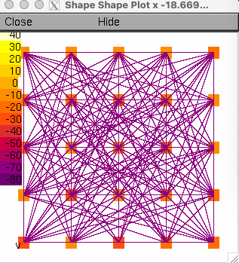
Cwiczenie
Objerzec zachowanie sieci za pomoca h.movierun()
ps = h.PlotShape(True)
ps.variable("v")
ps.scale(-80, 40)
ps.exec_menu("Shape Plot")
ps.show(0)
h.flush_list.append(ps)
h.tstop = 200
h.nrncontrolmenu()
h.movierunpanel()

Slide 7
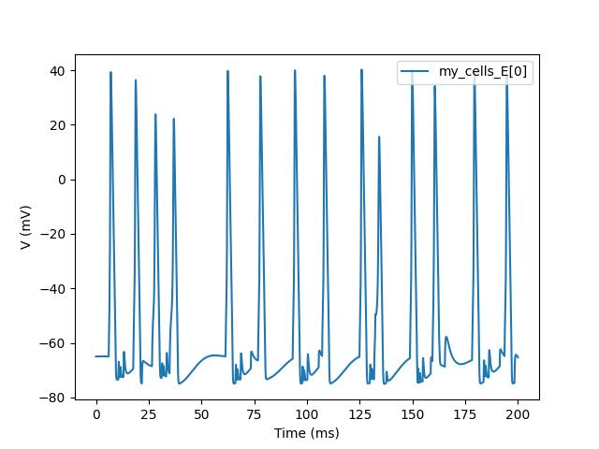
Cwiczenie
Narysować przebieg potencjału dla pojedynczej komórki

Slide 8
Tworzenie rasterplotu
W celu stworzenia rasterplotu należy stworzyć połączenia NetCon dla każdej komórki z obiektem None, zgrać czasy wychodzących spików poprzez netcon.record(tvec, idvec, id) i dodatkowo w wektorze idvec rejestrować identyfikator id każdego połączenia. Rejestrowanie spików musi być zrobione przed wykonaniem symulacji tj. h.finitialize(), h.continuerun(tstop).
#recording spikes
spike_times_vec_E = h.Vector()
idvec_E = h.Vector()
for i, cell in enumerate(my_cells_E):
nc = h.NetCon(cell.soma(0.5)._ref_v, None, sec=cell.soma)
nc.record(spike_times_vec_E, idvec_E, i)
del nc
list(spike_times_vec_E)
[9.57500000009999, 11.100000000099904, 11.200000000099898,…
list(idvec_E)
[0.0, 10.0, 12.0,…

Slide 9
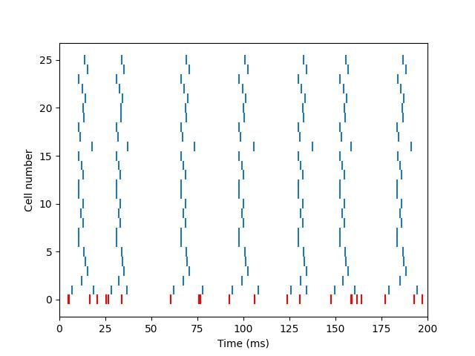
Rysowanie rasterplotu
#plotting rasterplot
plt.figure()
for t, id in zip(spike_times_vec_E, idvec_E):
plt.vlines(t, id+0.5,id+1.5)
plt.xlabel('Time (ms)')
plt.ylabel('Cell number')
plt.show()

Slide 10
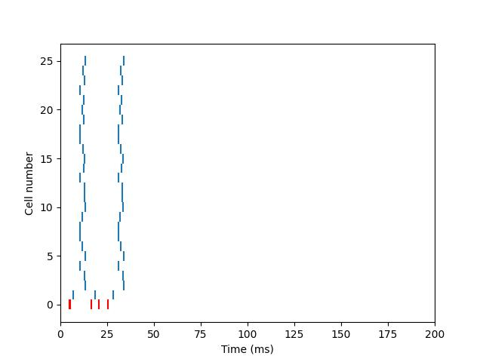
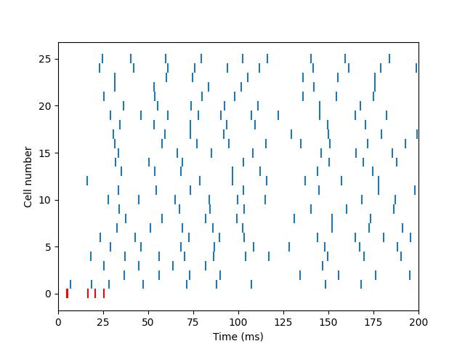
Cwiczenie
Pobudzić pierwsza komórkę 5 impulsami o średnim odstępie 10 s
stim.number = 5
stim.interval = 10
stim.start = 0
stim.noise = 1
Zaobserwować aktywność dla różnych rozmiarów sieci:
Dx = 50, Dy = 50
Dx = 5000, Dy = 5000

